Slide 1
Különleges hívójelek használata

Slide 2
Rádióamatőr állomások
4. § (1) A kiadott amatőr engedély szerint az amatőrállomás
a) egyéni,
b) közösségi, vagy
c) különleges amatőrállomás.

Slide 3
(4) Különleges amatőrállomás
Az egyéni, illetve közösségi üzembentartástól függetlenül
Átjátszó
Jeladó
Tájfutó
Kapuállomás
Információt sugárzó állomás
Versenyállomás
Alkalmi állomás

Slide 4
Alkalmi állomás
a nemzeti ünnep, történelmi évforduló, közismert személyről való megemlékezés, vagy egyéb rendezvény alkalmából működtetett amatőrállomás (a továbbiakban együtt: alkalmi amatőrállomás).
Különleges amatőr engedélyt kaphat az a CEPT fokozatú Magyarországon kiállított egyéni amatőr engedéllyel rendelkező személy és az a rádióamatőr közösség, aki/amely különleges amatőrállomást kíván üzemben tartani.
Szövetségi ajánlás szükséges

Slide 5
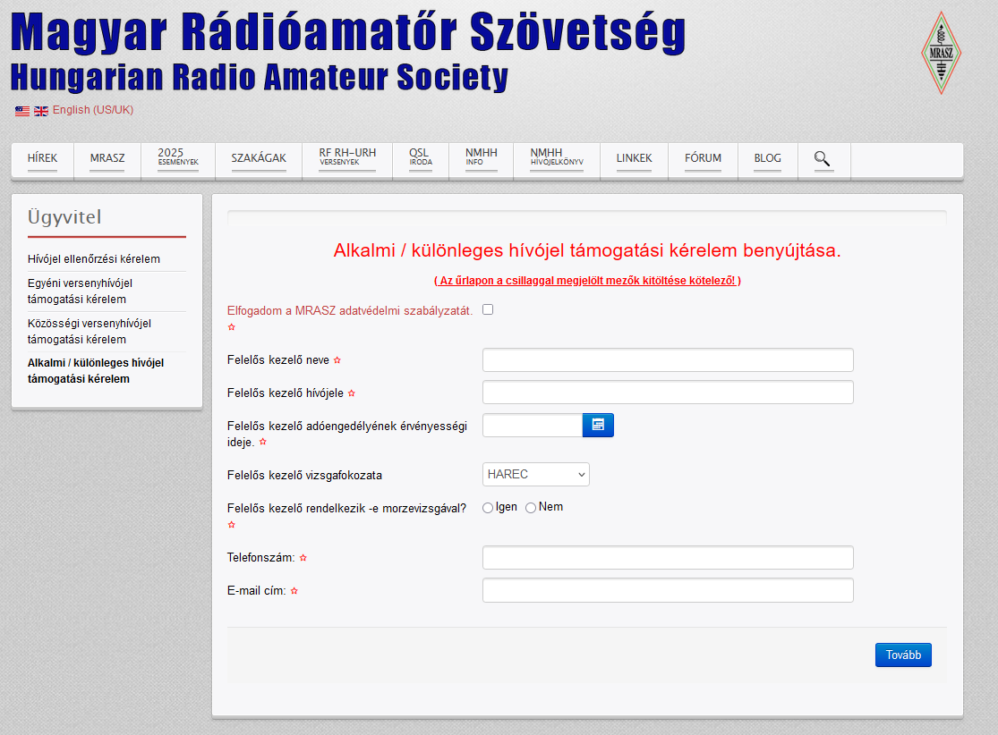

Slide 6
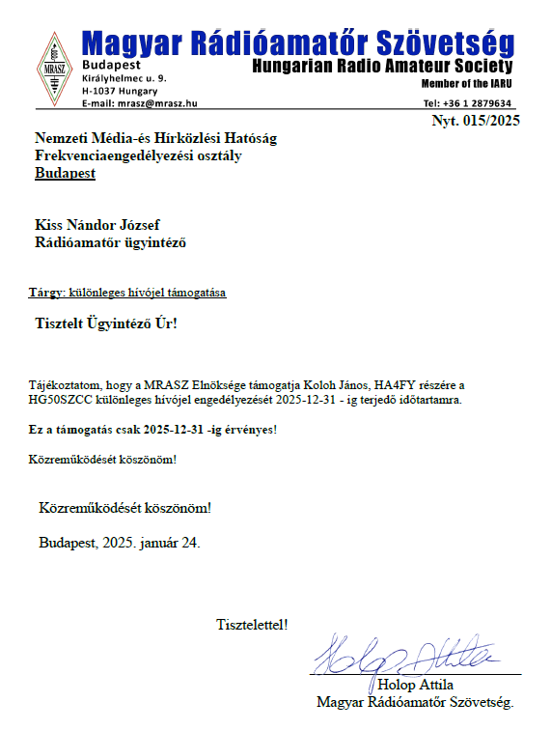

Slide 7
Alkalmi hívójel (szvsz)
Egyéni alkalom
Rádióamatőr alkalom, aktivitás
Közösségi (társadalmi) esemény, évforduló

Slide 8
Alkalmi hívójel használata
„Az utóbbi időben mindenféle (szerintem) marhaságra alkalmi hívójeleket kérünk. Például: 100 éves a traktorgyárunk, 50 éve pengette meg Bangó Pista a gitárját, 200 éves a falu temploma, és hasonlók.
Mindenkinek szíve joga, mire kér alkalmi hívójelet, de ne menjünk már le gagyiba. Értem én, hogy egy speciális hívójelet jobban hívnak, de ez felelősséggel is jár.”
(HA2NA)

Slide 9
Alkalmi hívójel használata (szvsz)
Marketing
Korrekt naplózás
Világos, közzétett és betartott QSL küldési (nyugtázási) elvek

Slide 10
? !

